Slide 1
Unidad 12
JavaScript

Slide 2
¿Qué hemos hecho hasta ahora?
ASP.NET es un lenguaje de servidor.
Hasta ahora sólo hemos usado ASP, por lo que la comunicación cliente/servidor era muy limitada.
Por esta razón, la interfaz de usuario también era muy pobre.
Si abrimos Gmail con la vista “Sólo HTML” veréis de lo que estoy hablando.

Slide 3
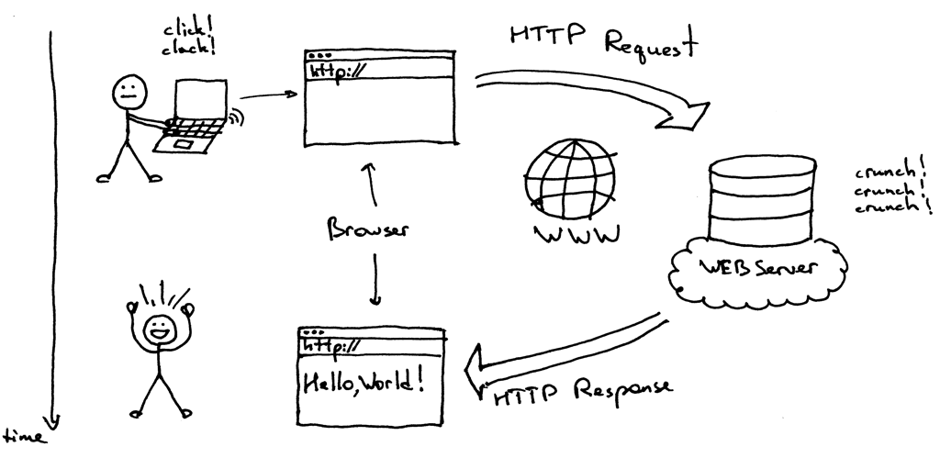
Comunicación en HTTP

Slide 4
¿QUÉ ES JavaScript?
Es un lenguaje ligero.
Orientado a objetos.
Más conocido como el lenguaje de script para páginas web: interpretado por el navegador.
Pero también usado en muchos entornos sin navegador, tales como node.js, Apache, etc.
El estándar de JavaScript es ECMAScript desde el 2012
TypeScript fue creado por Microsoft. Es una ampliación de JavaScript.

Slide 5
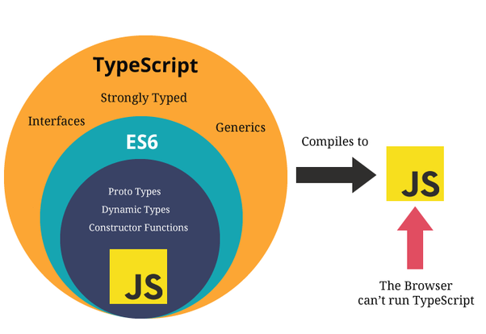

Slide 6
Clases
Antes de ECMAScript 6
function persona(nombre, apellidos) {
this.nombre = nombre;
this.apellidos = apellidos;
}
….
var oPersona = new persona();

Slide 7
Clases
Desde ECMAScript 6
class Persona {
constructor(nombre, apellidos, fechaNac) {
this.nombre = nombre;
this.apellidos = apellidos;
this.fechaNac = fechaNac;
}
}
….
var oPersona = new Persona();

Slide 8
DOM
<!DOCTYPE html PUBLIC "-//W3C//DTD XHTML 1.0 Transitional//EN" "http://www.w3.org/TR/ xhtml1/DTD/xhtml1-transitional.dtd">
<html xmlns="http://www.w3.org/1999/xhtml">
<head>
<meta http-equiv="Content-Type" content="text/html; charset=iso-8859-1" /> <title>Página sencilla</title>
</head>
<body>
<p>
Esta página es <strong>muy sencilla</strong>
</p>
</body>
</html>
Este código es convertido por el navegador en…..

Slide 9
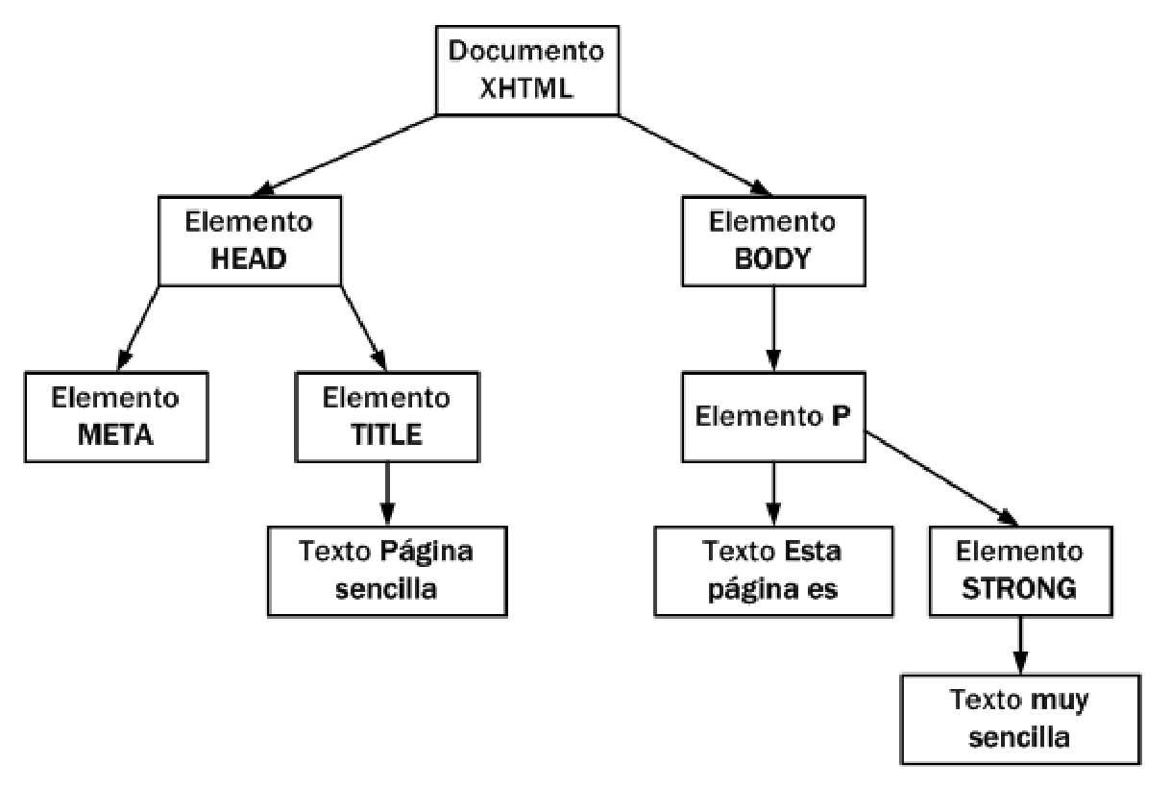
DOM

Slide 10
DOM: acceso a los elementos
document.getElementById( ) : la etiqueta id es única. La instrucción devuelve un único nodo.
document.getElementsByTagName( ) . Devuelve un array con todas las etiquetas de un determinado tipo de un documento web.
document.getElementsByClassName( ) . Devuelve un array con todas las etiquetas con una misma class.
document.getElementsByName( ) . Devuelve un array con todas las etiquetas con un mismo nombre.
document.querySelector( ) . Instrucción más potente. Podemos poner cualquier selector CSS que queramos.
document.querySelectorAll( ). Devuelve un array con todos los nodos que sea capaz de llamar el selector CSS que escribas dentro del paréntesis.

Slide 11
¿Dónde escribo JavaScript?
Puede ser escrito en cualquier parte del código HTLM:
<!DOCTYPE html PUBLIC "-//W3C//DTD XHTML 1.0 Transitional//EN" "http://www.w3.org/TR/ xhtml1/DTD/xhtml1-transitional.dtd">
<html xmlns="http://www.w3.org/1999/xhtml">
<head>
<meta http-equiv="Content-Type" content="text/html; charset=iso-8859-1" /> <title>Página sencilla</title>
</head>
<body>
<p>
Esta página es <strong>muy sencilla</strong>
<script>
alert(“Hello World);
</script>
</p>
</body>
</html>

Slide 12
¿Dónde escribo JavaScript?
Aunque es mejor escribirlo en un archivo externo:
<!DOCTYPE html PUBLIC "-//W3C//DTD XHTML 1.0 Transitional//EN" "http://www.w3.org/TR/ xhtml1/DTD/xhtml1-transitional.dtd">
<html xmlns="http://www.w3.org/1999/xhtml">
<head>
<meta http-equiv="Content-Type" content="text/html; charset=iso-8859-1" />
<title>Página sencilla</title>
<script src="../Js/JavaScript.js"></script>
</head>
<body>
<p>
Esta página es <strong>muy sencilla</strong>
</p>
</body>
</html>

Slide 13
¿Dónde escribo JavaScript?
JavaScript puede ser intrusivo:
<input type=”button” id=”btn” value=”pulsa aquí” onclick=”saludar();” />
Sin embargo es más recomendable que no lo sea, para ello podemos escribir en el archivo externo:
window.onload = inicializaEventos;
function inicializaEventos() {
//document.getElementById("btnSaludar").onclick = saludar;
document.getElementById("btnSaludar").addEventListener("click", saludar,false);
}
function saludar() {
alert(“Hello World”);
}
btnSaludar es el id del elemento botón HTML.

